Slide 1
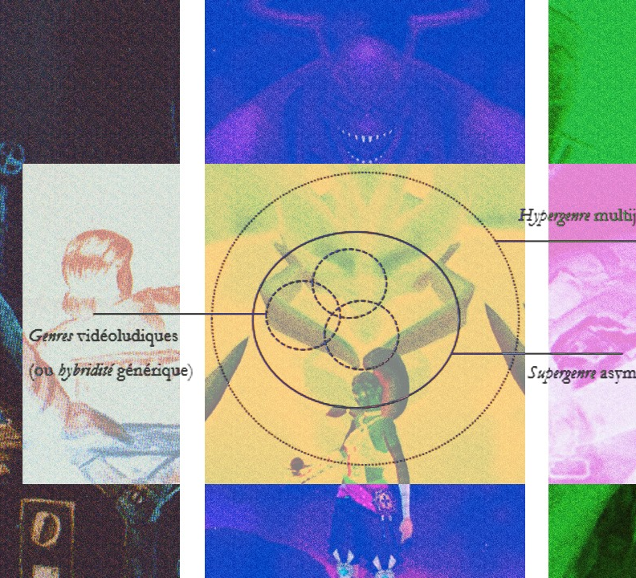
Jeu vidéo asymétrique recherche et ouverture
Alexis Messina
Assistant au département Médias, Culture et Communication (ULiège), médiateur culturel
Liège Game Lab | alexis.messina@uliege.be
13 Novembre 2020 – Formation NUMBERS Arts&Publics

Slide 2
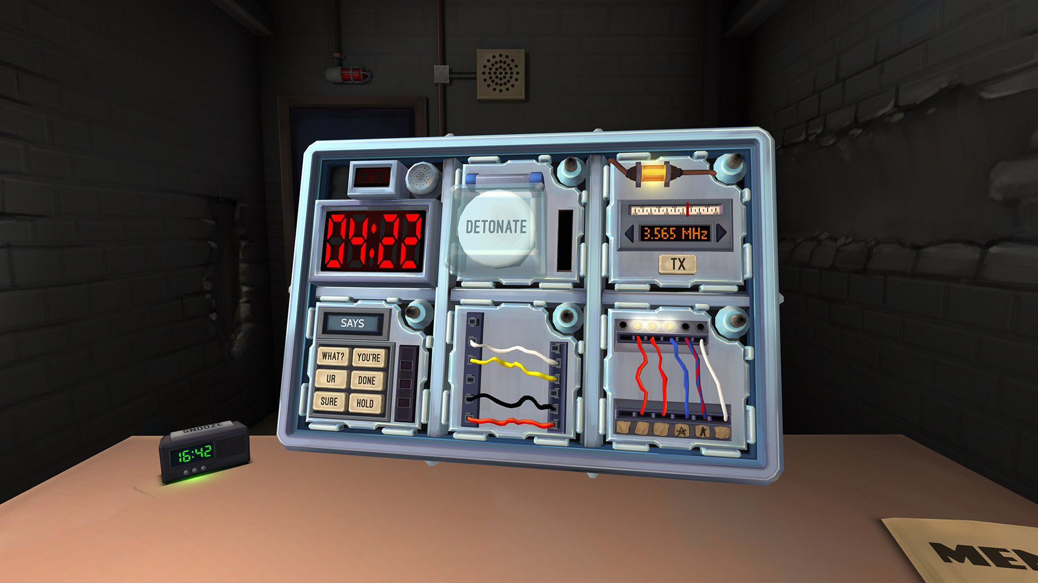
Des jeux asymétriques
Asymétrique : qui suppose un « défaut » de symétrie
Catégorie d’objets dont les définitions diffèrent, mais s’accordent autour d’une base
Question : vit-on tous le jeu de manière similaire ? (entre game et play)
Est pourtant bien un élément de design reconnu et utilisé
Le gameplay asymétrique, dans le cas du multi-joueurs, pourrait se résumer de manière simple : deux joueurs sont confrontés au même contenu ludique de manière très différente et donc ne pas vivre la même expérience de jeu. C’est ce que Nintendo met en avant avec sa dernière console de salon en proposant à un joueur disposant du Wii U gamepad un gameplay différent de celui proposé aux autres joueurs qui jouent la même partie avec, eux, une Wiimote.
Hervé « Tiriss » Genger, développeur (« Gameplay asynchrone et asymétrique », gameblog.fr, 2012)
Notre angle : entre typologie (a), game design (b) et discours (c)

Slide 3
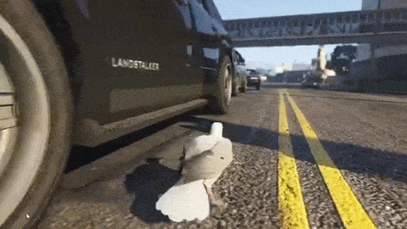
Parler de jeu, c’est faire de la « métaphysique ». Ce n’est pas, pour autant, parler pour ne rien dire. « Si le jeu est un fait », il est d’abord – il est peut-être uniquement (et ce « peut-être » à lui seul fait le jeu) – un fait d’ordre mental, conceptuel et, par conséquent, historique, social : une idée. Le jeu, c’est avant tout l’idée du jeu (Henriot, 1983, p. 5).
Le jeu suppose un détour par rapport à l’objet, une manière de le prendre, une distance. Quelque soit le type de jeu auquel on s’attache, le jeu tient d’abord au jeu qu’il y a entre le joueur et son jeu (Henriot, 1983, p. 54)

Slide 4
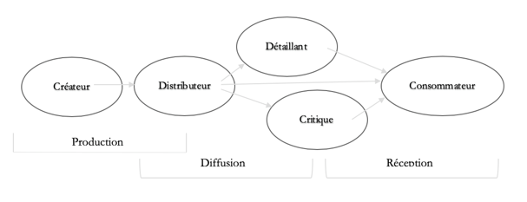
TYPOLOGIE
Le genre selon Dominic Arsenault : une circulation de marqueurs génériques
Travailler avec un genre, une catégorie, une typologie = heuristique, organiser les savoirs sur le réel
Nous n’avons pas tous et toutes la même manière de se positionner face aux classement d’objets culturels + les nomenclatures se complexifient de manière croissante et constante (Donnat, 2018)
Laisse entrevoir que le genre n’est PAS un système rigide, mais au contraire un dispositif communicationnel et évolutif

Slide 5
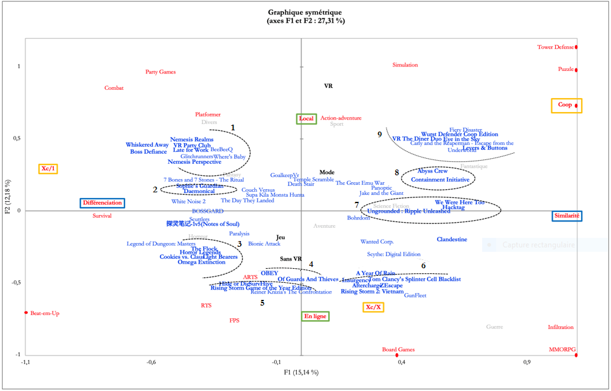
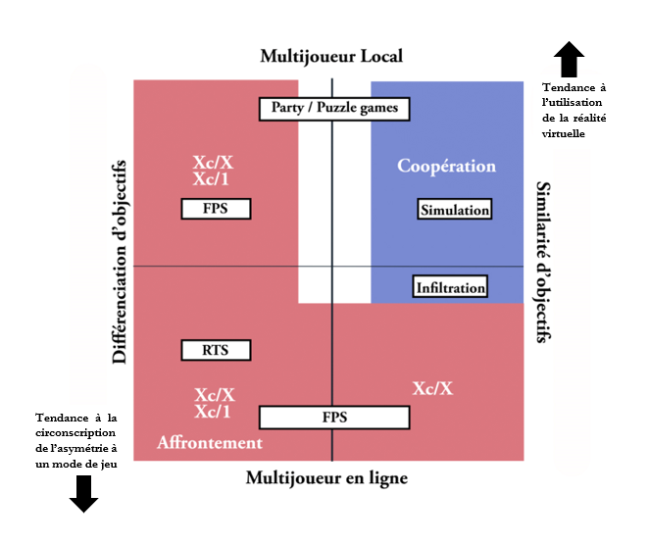
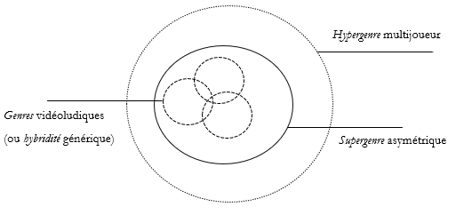

Slide 6
GAME DESIGN
Modèle de Fullerton
Pas de typologie universelle, mais des constantes = des design patterns, ou motifs de design (Lessard, 2014)
Plusieurs modèles qui mettent en évidence des éléments de game design différents
Où est la constante ?
Modèle de Neto
Modèle d’O’Donnell
Modèle de Harris, Hancock et Scott
Modèle tempo/synchro de Harris, Hancock et Scott

Slide 7
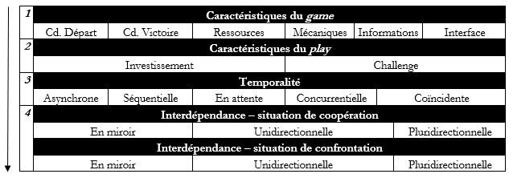

Slide 8
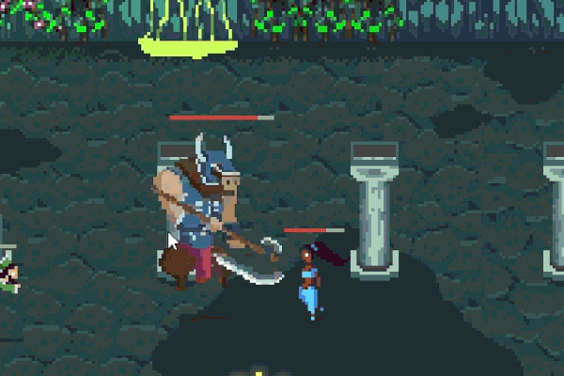
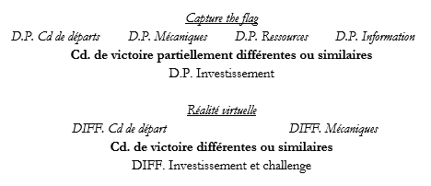
Confrontation numérique déséquilibrée
Confrontation numérique équilibrée

Slide 9
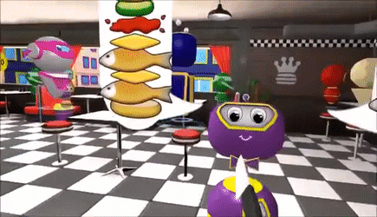
Coopération

Slide 10
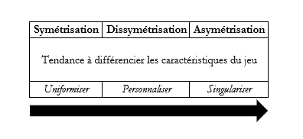
Un jeu vidéo asymétrique ne l’est pas toujours.
#cliffanger

Slide 11
ÉNONCIATION
Le jeu vidéo asymétrique comme valorisation ? De quoi, comment, par qui ?
La publication sur Steam est aussi signifiante
L’asymétrie comme écran de fumée ?
En effet, le texte ne tisse pas uniquement des relations « intertextuelles » avec les autres textes qui constituent l’horizon culturel dans lequel il se meut, […] il est également le creuset d’une énonciation collective derrière laquelle, à travers des techniques et des situations, s’affirment des fonctions, des corps de métier ainsi que des individus… Et dans cet espace composite se nouent – fatalement – des enjeux de pouvoir qui se donnent à lire ou à voir dans le corps même des objets que nous analysons.
Emmanuel Souchier, « Formes et pouvoirs de l’énonciation éditoriale ». Communication et Langage, n° 154, 2007, pp. 23-38

Slide 12
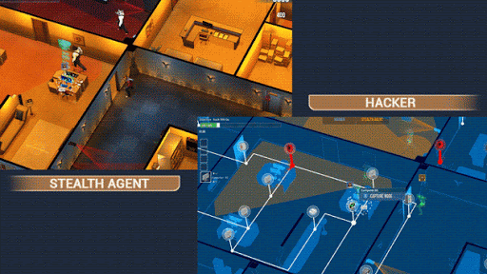
Le jeu vidéo asymétrique : conclusion
Supercatégorie générique
Catégorie qui s’exprime par des motifs récurrents de design basés sur un triple principe
Similarisation
Différenciation
Singularisation
Tactique de communication visant à promouvoir plusieurs types de contenus
Messina, A. (2020). Derrière la différenciation du gameplay : définition et circonscription du jeu vidéo asymétrique. Mémoire de Master, Université de Liège (dispo en ligne)

